Slide 1
ЗАВИСИМОЕ ПОВЕДЕНИЕ
Саютина Наталья Анатольевна – педагог-психолог МБУ «Центр психолого-педагогической, медицинской и социальной помощи» г. Тамбова

Slide 2
ПОДРОСТКОВЫЙ КРИЗИС (12-15 лет)!!!
13 лет

Slide 3
КРИЗИС 13 ЛЕТ. Симптомы кризиса:
Взрыв непослушания со стороны подростка.
Грубость, немотивированное противостояние взрослым.
Негативизм по отношению к учителям.
Трагические переживания невключённости в группу сверстников.
Надежда на неопределённое светлое будущее.
Бравада своей независимостью.
Приверженность материальным интересам.
Суть кризиса: в качественном изменении психического развития.
Один из первых результатов самоосознания – низкая самооценка.
Позитивные переживания – это переживания, связанные с самореализацией, активной работой по развитию собственной личности.
Новообразования – изменение взаимоотношений между ребёнком и взрослыми, необходимость выработки новых критериев в оценке окружающих и самого себя.

Slide 4
МКБ – 11 (ICD-11), глава 6 «Психические и поведенческие расстройства и нарушения нейропсихического развития» (перевод на русский язык М.А. Кулыгиной):
Раздел «Расстройства вследствие употребления психоактивных веществ и аддиктивного поведения» (Блок L1-6C4).
(под. ред. проф. Е.А. Брюна) включает в себя подразделы:
Расстройства вследствие употребления психоактивных веществ (Блок L2-6C4). На 14-ти страницах перечислены диагнозы. Описание приводится на 162 страницах.
Расстройства контроля побуждений (Блок L2-6C5). Представлено на 5-ти страницах (диагнозы вместе с описанием).

Slide 5
РАССТРОЙСТВА КОНТРОЛЯ ПОБУЖДЕНИЙ (БЛОК L1-6C7)
Расстройства контроля побуждений характеризуется повторяющимся поведением, в основе которого лежит неспособность противостоять побуждению, влечению или стремлению совершить действие, и которое дает человеку ощущение удовлетворения, по крайней мере кратковременное, несмотря на такие последствия, как долгосрочный вред, причиняемый либо самому человеку, либо другим людям. Такое поведение вызывает выраженный дистресс или значительные нарушения в личной, семейной, социальной, учебной, профессиональной или других важных сферах функционирования. Расстройства контроля побуждений включают целый ряд специфических форм поведения, включая поджигательство, кражи, сексуальное поведение и внезапные вспышки гнева.
6C70 Пиромания
6C71 Клептомания
6C72 Компульсивное расстройство сексуального поведения
6C73 Периодическое эксплозивное расстройство
6C7Y Другие уточненные расстройства контроля побуждений
6C7Z Расстройства контроля побуждений, неуточненные

Slide 6
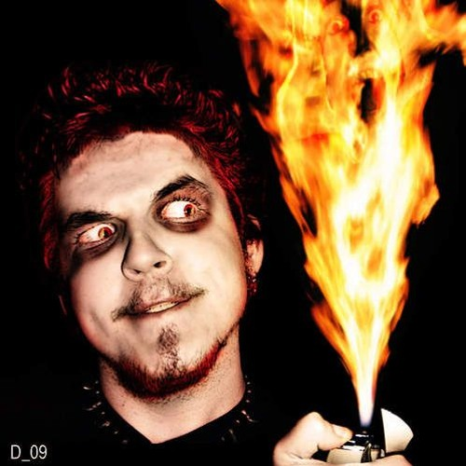
ПИРОМАНИЯ
Пиромания характеризуется поведением с периодически возникающей неспособностью контролировать сильные побуждения к поджиганию, что приводит к многочисленным актам или попыткам поджога имущества или других объектов при отсутствии понятного мотива (напр., денежная выгода, месть, саботаж, политическое заявление, привлечение внимания или признание). При данном расстройстве отмечается нарастание чувства напряжения или эмоционального возбуждения, предшествующее совершению поджога, стойкое увлечение всем, что связано с огнем (напр., наблюдение за пожарами, разведение костров, интерес к противопожарному оборудованию), а также чувство удовольствия, возбуждения, облегчения или удовлетворения во время или сразу после совершения поджога, наблюдения за его последствиями или участия в его устранении. Такое поведение не объясняется в большей мере нарушением интеллекта, другим психическим и поведенческим расстройством или интоксикацией психоактивными веществами.

Slide 7
КЛЕПТОМАНИЯ
Клептомания характеризуется поведением с периодически возникающей неспособностью контролировать сильные побуждения к краже предметов при отсутствии понятного мотива (напр., предметы берутся не для личного пользования или получения денежной выгоды). При данном расстройстве отмечается нарастание чувства напряжения или эмоционального возбуждения, предшествующее совершению кражи, а также чувство удовольствия, возбуждения, облегчения или удовлетворения во время и сразу после совершения кражи. Такое поведение не объясняется в большей мере нарушением интеллекта, другим психическим и поведенческим расстройством или интоксикацией психоактивными веществами.

Slide 8
ПЕРИОДИЧЕСКОЕ ЭКСПЛОЗИВНОЕ РАССТРОЙСТВО
Периодическое эксплозивное расстройство характеризуется повторяющимися краткими эпизодами вербальной или физической агрессии или разрушения имущества. Такое поведение определяется неспособностью контролировать агрессивные побуждения, причем интенсивность или степень выраженности вспышек агрессии несоразмерны провоцирующим или вызывающим их психосоциальным стрессовым факторам. Симптомы не объясняются в большей мере другим психическим и поведенческим расстройством или нарушением нейропсихического развития и не являются проявлением поведения с хроническим гневом и раздражительностью (напр., при оппозиционно-вызывающем расстройстве). Такая форма поведения является настолько выраженной, что приводит к значительным нарушениям в личной, семейной, социальной, учебной, профессиональной или других важных сферах функционирования.

Slide 9
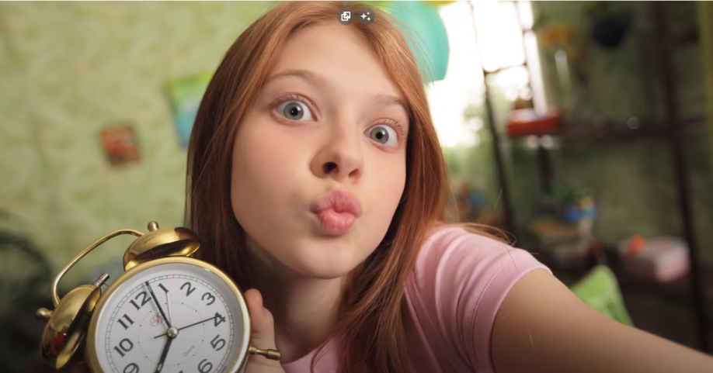
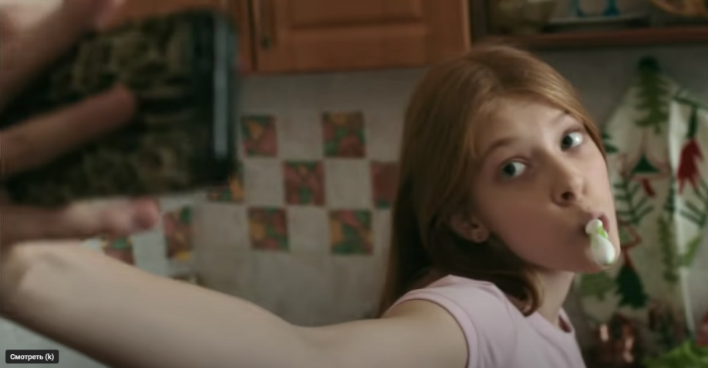
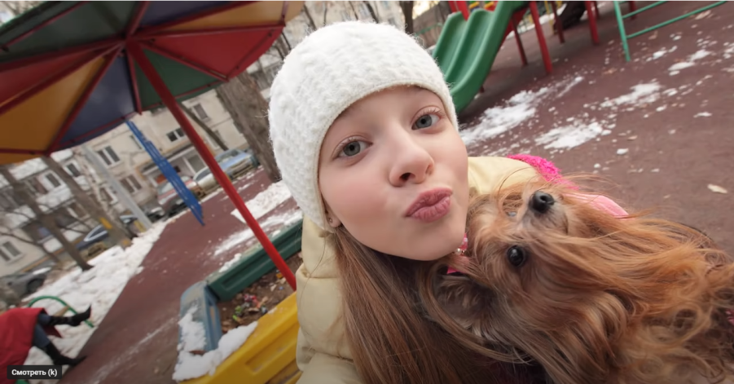
ЗАВИСИМОСТЬ ОТ СЕЛФИ (Ералаш «Селфи», выпуск №306)

Slide 10
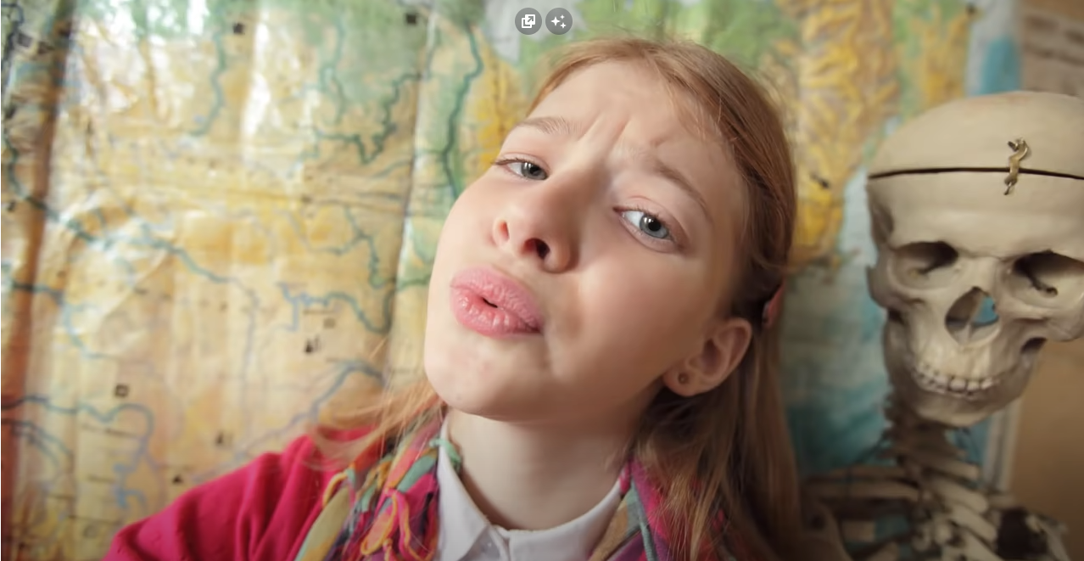
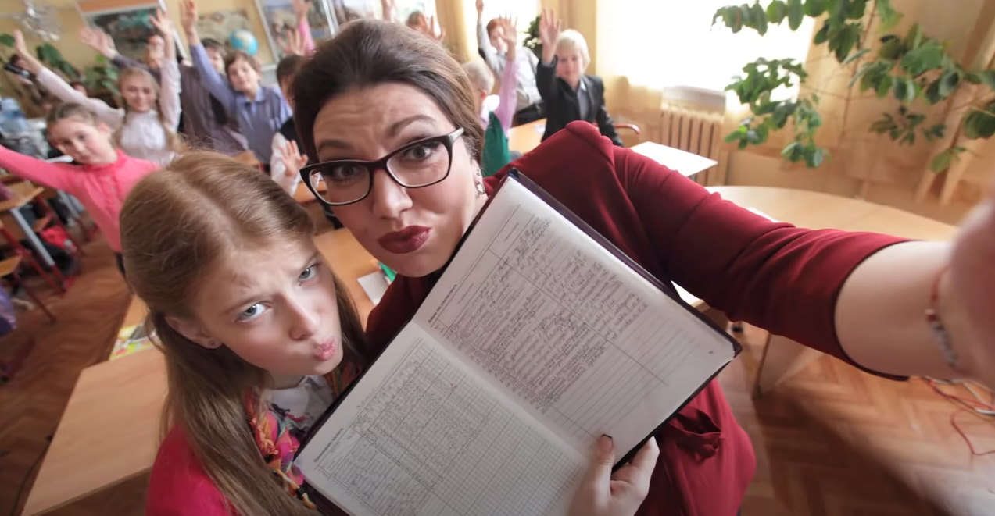
ЗАВИСИМОСТЬ ОТ СЕЛФИ (Ералаш «Селфи», выпуск №306)

Slide 11
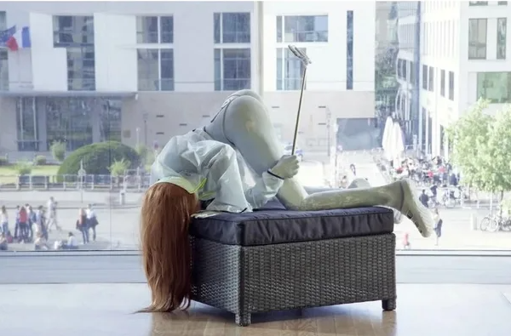
Памятник новому поколению (Швеция)

Slide 12
Расстройства вследствие аддиктивного поведения (Блок L2-6C5)
6С50 Расстройство вследствие пристрастия к азартным играм
6C50.0 Расстройство вследствие пристрастия к азартным играм, преимущественно офлайн
6С50.1 Расстройство вследствие пристрастия к азартным играм, преимущественно онлайн
6C50.Z Расстройство вследствие пристрастия к азартным играм, неуточненное
6С51 Расстройство вследствие пристрастия к компьютерным играм
6С51.0 Расстройство вследствие пристрастия к компьютерным играм, преимущественно онлайн
6С51.1 Расстройство вследствие пристрастия к компьютерным играм, преимущественно офлайн
6С51.Z Расстройство вследствие пристрастия к компьютерным играм, неуточненное

Slide 13
ОПРЕДЕЛЕНИЕ И ПРОИСХОЖДЕНИЕ АДДИКЦИИ
Аддикция (англ. Addictions – пагубная привычка) – одна из форм отклоняющегося поведения, выражающаяся в уходе от реальности посредством изменения психического состояния.
Аддикции придаётся сверхценное значение.
Болезненное пристрастие к определённым веществам, предметам, действиям.
Фиксация на первом позитивном опыте «Я не втянусь!»
Влечёт за собой сильное желание повторить пережитое изменённое состояние сознания ещё.
Особое чувство возможности по желанию контролировать своё психическое состояние посредством использования ранее приобретённого опыта, и уверенность в том, что этот опыт никогда не подведёт.
Фиксация необходима для «запуска» аддиктивного процесса – дальнейшего обращения к аддиктивному агенту с помощью которого будущий аддикт достигает желаемого психического состояния.
Эйфория, психическая релаксация, ощущение «взлёта», чувство беззаботности, усиление воображения. Очень важным элементом, объясняющим привлекательность фиксации, является особое чувство обретения психологической свободы, возможности в любое время контролировать, изменять своё психическое состояние. Это чувство контроля становится своего рода интимным секретом и имеет большое значение в начале аддиктивной динамики. Создаётся опасная иллюзия самодостаточности, независимости, свободы. В реальности фиксация не расширяет, а ограничивает свободу, она высасывает, поглощает энергию, свзывая её в осуществление одноплановой активности.

Slide 15
ЛИЧНОСТНЫЕ ОСОБЕННОСТИ АДДИКТОВ
Слабое супер-Эго, мотивация на немедленное и гарантированное получение удовольствия: не обращается внимание на отдалённые по времени отрицательные последствия, недостаточно представлены самоанализ, чувство вины, стыда.
Прогрессирование аддикции обусловлено нарушениями в структуре эго. Недостаточность Эго затрудняет преодоление фрустрации, мешает формированию необходимых профессиональных и социальных навыков, волевых функций.
Психологический дискомфорт, вызванный неудовлетворённостью человека своим ролевым поведением, несоответствием ложного и первичного SELFа. В результате аддиктивной реализации происходит временное избавление от ролевого поведения, облегчает выход за пределы прагматичной реальности, вызывает возникновение трансцендетного состояния с чувством слияния с Высшей силой и космосом, природой, ощущением себя вне времени и пространства, единство со своим первичным SELFом.
Аддиктивный процесс развивается из-за активизации травматического опыта в бессознательном. Эти комплексы провоцируют неосознанное беспокойство, тревогу, дистимическое состояние, генерализованное чувство вины.
Аддиктивный процесс стимулируется затруднениями в установлении социальных контактов, социальной фобией, чувством пустоты, скуки и одиночеством.
Развитию аддикции способствует воспитание в условиях недостаточной эмоциональной поддержки со стороны родителей и/или первичной группы – наиболее близких членов семьи в первые годы жизни.
Эмоциональная нестабильность в жизненной ситуации оказывает давление, аддикция даёт возможность без вреда для себя вызвать чувство психологического комфорта и избавиться от негативных мыслей и чувств.

Slide 16
Аддиктивная дружба – создаёт иллюзию взаимной привязанности и понимания.
Трудности вербализации своего состояния – алекситимия. Связь с первичным SELFом, переживаниями, присущими человеку в более «чистом» виде в довербальном периоде развития.
Аддикт не чувствует опасности аддикции, убеждая себя в том, что ничего страшного не происходит, так как он, в отличие от других, всегда может остановиться. Аддикт выстраивает психологическую защиту, чтобы оградить свою аддиктивную систему от неаддиктивного Я и от критики окружающих. Такая логика даёт возможность продолжать аддиктивные реализации, даже если происходящее вредит социальным интересам и здоровью.
Противоположных эффект самобичевания, чувства вины и стыда.
Предпочитают общению с людьми общение с объектами, явлениями, событиями.
Создание аддиктивной группы по интересам. При этом члены группы не имеют глубоких привязанностей друг к другу. Объединяющей группу единственной связью является аддиктивная реализация. Межличностные отношения аддиктов чрезвычайно поверхностны.

Slide 18
ПРЕДПОСЫЛКИ
Причины возникновения аддикции специалисты связывают с генетическим фактором. Если у родителей имеется подобная проблема, то вероятность того, что патологическая привязанность возникнет у ребенка, возрастает.

Slide 19
К другим факторам, провоцирующим формирование аддикции, относятся психические особенности ребенка и социальные условия развития его личности.
неблагоприятная семейная обстановка;
нарушение эмоциональной связи между ребенком и родителем;
чрезмерная опека со стороны родителей;
недостаточное внимание и участие родителей в жизни ребенка;
проблемная социализация ребенка;
болезненный процесс адаптации к новым условиям;
особенности характера: отсутствие силы воли, неумение говорить «нет»;
заниженная самооценка;
неустойчивость психического статуса;
длительное нахождение в состоянии стресса.

Slide 20
Ребёнок – это
человек, не достигший самостоятельности;
человек повышенной ценности;
человек, который что-то несёт миру;
природная энергия и сообразительность;
ни к чему не приспособленное существо;
субъект со своими мыслями, желаниями, вкусами, талантами;
объект воспитания и т.д.

Slide 21
Каждый ребёнок задаёт вопросы:
Мама, а ты меня любишь?
Мама, а я тебе нужен?
Каждый ребёнок высказывается:
Мама, мне с тобой никогда не страшно!
Мама, я тебя очень люблю!

Slide 22
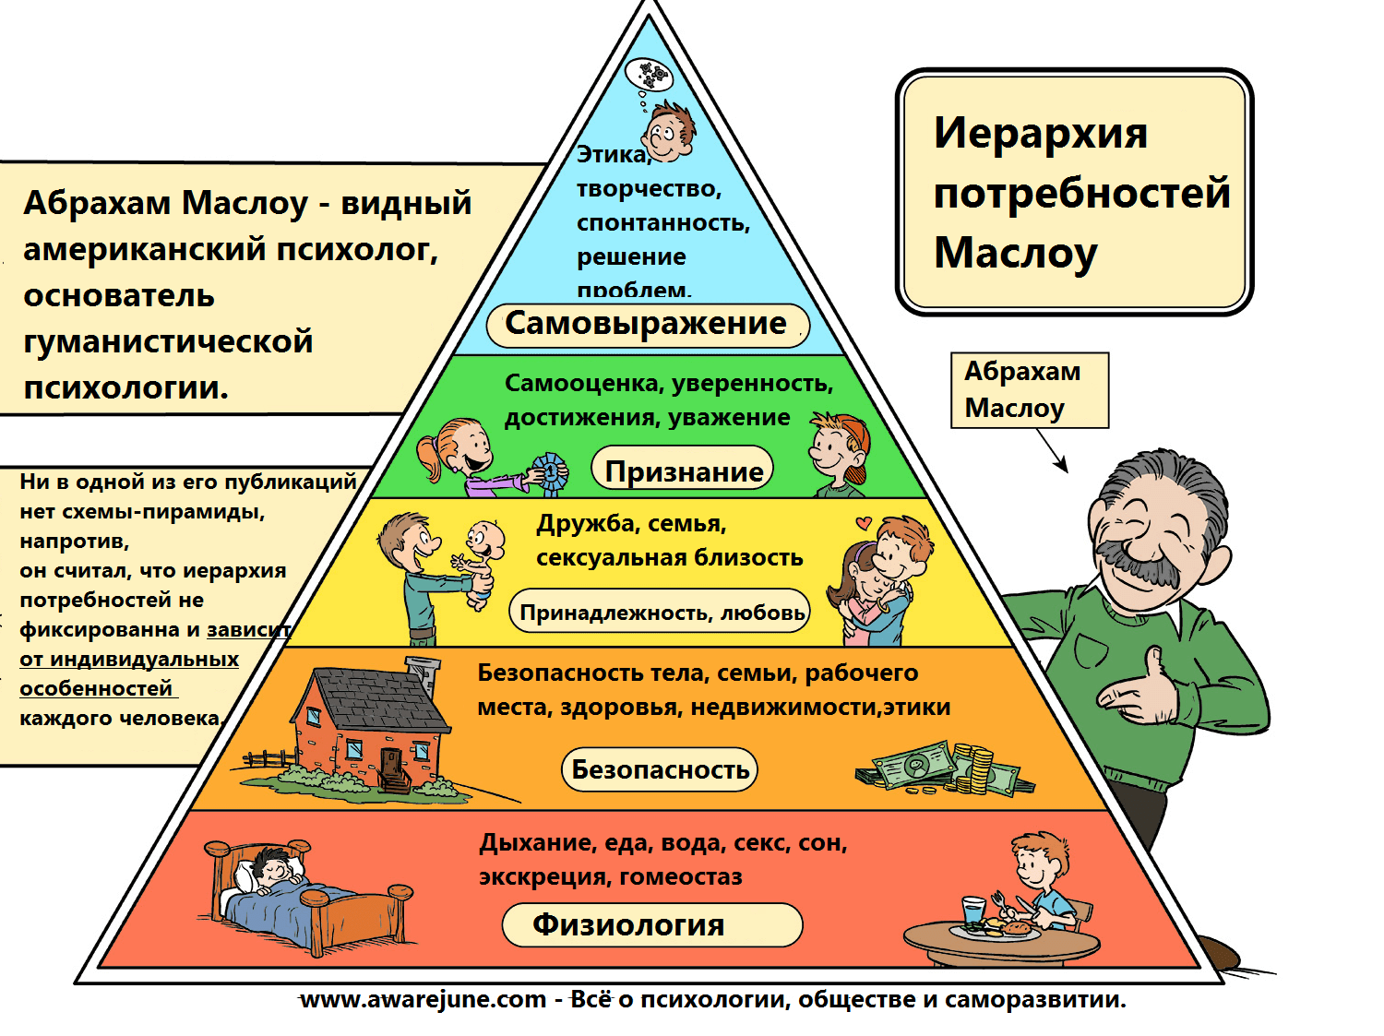

Slide 23
Ловушки для родителей:
Не собираться всей семьёй.
Обращаться к детям, а не говорить с ними, не слушать их.
Никогда не давать ребёнку ошибаться, решать всё за него.
Говорить: «Если я узнаю, что ты употребляешь, то я тебя убью» или «Если напьёшься, то я не знаю, что я с тобой сделаю» и т.п.
Осуждать ребёнка, когда он говорит «НЕТ».
Жить по принципу: «Делай то, что я говорю, а не то, что я делаю».
Делать за него, а не вместе с ним.
Применять насилие.

Slide 24
Ловушки для мам:
Создавать образ «плохого отца».
В одиночку воспитывать сына.
Контролировать жизнь детей.

Slide 25
Дорога «8 шагов»:
Сохраняйте спокойствие и достоинство.
Разберитесь в ситуации.
Сохраните доверие ребёнка.
Знайте о признаках употребления ПАВ.
Измените своё отношение к ребёнку.
Не позволяйте собой манипулировать.
Не исправляйте за ребёнка ошибки (можно только помочь).
Меньше говорите – больше делайте.

Slide 26
Самое важное для подростка: Пример взрослого человека; Доверие; Друзья.

